Slide 1


Slide 2
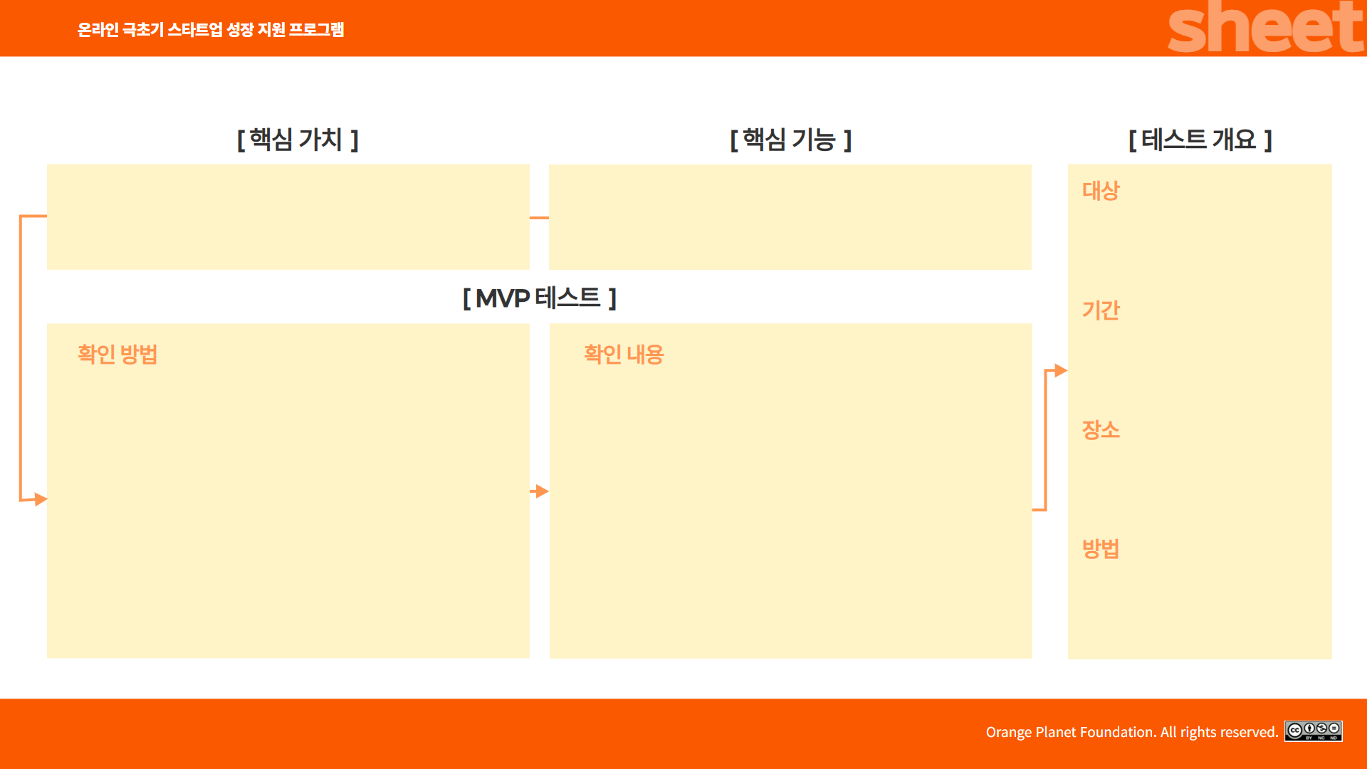
프리랜서 강사의 지속가능한 성장을 돕는
맞춤형 교육 및 브랜딩 지원 서비스
강사의 정체성과 가치를 강화하는 브랜딩 교육
혼자 일하는 강사를 위한 심리적 안정감과 커뮤니티 연결
AI 기반 콘텐츠 기획 도구와 전문가 피드백을 통해 성장을 돕는 환경 제공
브랜딩 진단 및 성장 가이드 설계 (AI + 전문가 코칭) → 강사의 현재 위치를 진단하고, 성장 로드맵 제공
AI 도구 활용 교육 콘텐츠 제작 지원 → 강의 기획, 피드백, 커리큘럼 설계를 자동화 및 반자동화
성장 커뮤니티 연계 + 피어 코칭 시스템 운영 → 강사 간의 경험 공유, 협업 기회 및 정서적 지지 기반 제공
초중급 프리랜서 강사
강의 경험은 있으나 브랜드화에
어려움을 겪는 분
2주
목표 타깃 모집 (프리랜서 강사 10~20명)
간이 브랜딩 진단지 및 성장 설문 조사 실시
오픈카톡/Zoom을 통한 1:1 브랜딩 코칭 또는 콘텐츠 피드백 진행
AI 도구 예시(예: ChatGPT, Vrew 등) 사용 가이드 및 미션 제공
참여 전후 변화 기록 + 피드백 인터뷰 및 설문 수집
강사들이 "성장" 혹은 "변화"를 체감했는가?
현재 교육 콘텐츠나 브랜딩에 대해 어떤 불편/필요를 느끼고 있었는가?
AI 도구와 피드백 시스템이 구체적으로 어떤 도움이 되었는가?
향후 유료 서비스 전환 시 의사 및 기대 요소는 무엇인가?
Zoom 기반 온라인 워크숍
오픈카톡방
오프라인모음(프론트원)
교육프로그램개발 모임
AI 도구 및 실습 미션 부여
결과 공유 및 전문가 피드백
개선점 인터뷰 및 정성/정량 피드백 수집

Slide 3


